Slide 1

令和2年度 第２回知財活用 Web セミナー・シーズ説明会
九州電力 保有特許のご紹介
令和３年 ２月 1日開催
【お問い合わせ先】
九州電力株式会社
テクニカルソリューション統括本部
総合研究所 イノベーション推進グループ
Tel:092-541-0452 Mail：chizai@kyuden.co.jp
Notes:
九州電力 総合研究所の木元でございます。本日は当社から６件の技術について ご紹介させていただきます。

Slide 2
ご紹介技術
１ 非常用電源として機能する小型蓄電池内蔵コンセント
２ 電池監視制御ユニット（ＢＭＣＰＵ）
３ 木材チップ及び石炭灰を利用した法面など向けの被覆材料
４ ＩＨクッキングヒーターを利用した冷却調理器
５ 火傷の恐れが少ないアイロン（本体が発熱しない）
６ 居住者の健康状態を推定する方法
Notes:
本スライド記載の６件につきまして、順に説明させていただきます。

Slide 3
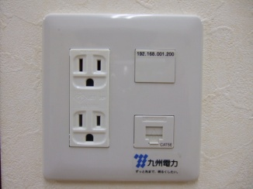
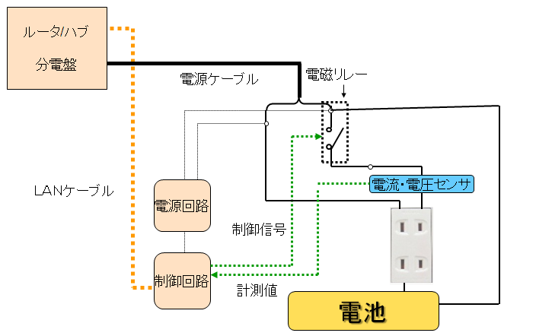
１ 非常用電源として機能する小型蓄電池内蔵コンセント
■家庭内コンセント内部に設置した蓄電池が、停電時に各電池を自動で連係し、
仮想的に大型電池を形成し、重要度の高いコンセントに優先的に供給する
システム
内部構造
コンセント
電磁リレー
住宅
電源ケーブル
LANケーブル
電源重要度[高]
[低]
制御回路用
電源回路
電池
電池
優先的に電源供給
制御信号
計測値
電池
電池
残量確認
[低]
[低]
【 コンセントの構成図 】
【 停電時の電源供給状況 】
特許第5386242号
Notes:
まず最初に非常用電源として機能する小型蓄電池内蔵コンセントについて説明いたします。
・本発明は、家庭内コンセント内部に設置した小型の蓄電池が、停電時に各電池を自動で連係し、仮想的に大型電池を形成します。
・また、事前にコンセント毎に重要度を設定することで、重要度が高いコンセントへ優先的に各コンセントの蓄電池から電気を送ることができ、
長時間の停電でも対応が可能となります。
・本発明のコンセントは、小型の蓄電池の他に、停電した際に電気の流れを制御する制御回路やスイッチ、その制御回路の電源等で構成
されており、制御回路は通信機能も持っており、分電盤付近の制御装置とＬＡＮケーブル等で信号のやり取りを行います。

Slide 4
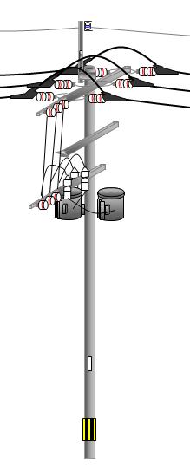
１ 非常用電源として機能する小型蓄電池内蔵コンセント［つづき］
■従来技術との比較
切替装置
停電
蓄電池
【 従来技術 】
［電気の流れ］
→：通常
→：停電時
［電源重要度]
制御装置
分電盤
[高]
[低]
電池
電池
優先的に電源供給
[低]
[低]
電池
電池
【 本技術 】
Notes:
・本スライでは、従来技術と本発明の違いについてご説明します。
・従来技術は、非常用として大型の蓄電池１台を設置し、停電した場合、切替装置で蓄電池から各コンセントへ電気を送るようにしておりましたが、
蓄電池に不具合が生じると、全てのコンセントへ電気を送れませんでした。
・そこで、本発明は分電盤付近には制御回路や通信回路、逆潮流防止装置等を備えた制御装置を設け、各コンセント内には小型の蓄電池、制御
回路や通信回路等を設けることで、停電した場合、各コンセント内を蓄電池で電気を送ることができます。
・また、先ほど説明しましたように、事前にコンセント毎に重要度を設定することで、重要度が高いコンセントへ優先的に各コンセントの蓄電池から電気を
送ることができ、長時間の停電でも対応が可能となります。

Slide 5
２ 電池監視制御ユニット（BMCPU)
■蓄電池を監視制御するＢＭＵ^{※１}の機能と充電器などの装置を制御するＣＰＵ^{※２}
の機能とを統合した電池監視制御ユニットＢＭＣＰＵ^{※３}
※1 BMU Battery Management Unit 、※2 CPU Central Processing Unit
※3 BMCPU Battery Management Central Processing Unit
【リチウムイオン電池を適用した事例】
特許第5352014号
■ＢＭＣＰＵによる蓄電システム構成
リチウムイオン電池（電池ユニット）
（直並列接続）
充電装置
  （ＡＣ電源）
セル電池
セル電池
セル電池
ＥＣＵ
計測ユニット
セル電池
セル電池
セル電池
セル電池
セル電池
セル電池
電磁開閉器
インバータ
（直並列接続）
電池監視制御
Ｂ Ｍ Ｃ Ｐ Ｕ （発明技術）
パワーライン 制御ライン
【BMCPUの特徴】
・複数のＣＰＵを統合し、複雑な配線を解消したことで、構造を簡素化。
・デジタル回路とアナログ回路とによる多重保護回路を搭載し、ＣＰＵがフリーズして
も、安全にシステムを停止できる。
・システム停止中の待機電力がなく、長期間保管した状態でも電池容量を維持可能。
・仕様の異なる各電池メーカーのリチウムイオン電池を制御可能で、汎用性が高い。
Notes:
次に、電池監視制御ユニット（BMCPU)についてご説明いたします。
・現在、幅広い用途で利用されているリチウムイオン電池は、過充電や過放電に弱く、過充電状態になると異常発熱や発火などの危険を伴う場合があります。
このため、リチウムイオン電池を安全に使用するためには、電圧や温度などを監視し制御するBMUと、充電器などの制御を行うCPUとが必要となりますが、
配線が複雑になり、また、制御ユニットを複数搭載することから高コストとなる、などの課題がありました。
・そこで、蓄電池を監視制御するBMU機能と充電器などを制御するCPU機能とを統合した電池監視制御ユニット（BMCPU）を開発いたしました。
・本スライドの図は、リチウムイオン電池を適用したBMCPUによる蓄電システムの構成図例です。
・BMCPUは、次のような特徴があります。
１．複数のＣＰＵを統合し、複雑な配線を解消したことで、構造が簡素化されました。
２．デジタル回路とアナログ回路とによる多重保護回路を搭載し、ＣＰＵがフリーズしても、安全にシステム停止が可能です。
３．システム停止中の待機電力がなく、長期間保管した状態でも電池容量を維持可能です。
４．仕様の異なる各電池メーカーのリチウムイオン電池が制御可能で、汎用性が高いものとなっています。

Slide 6
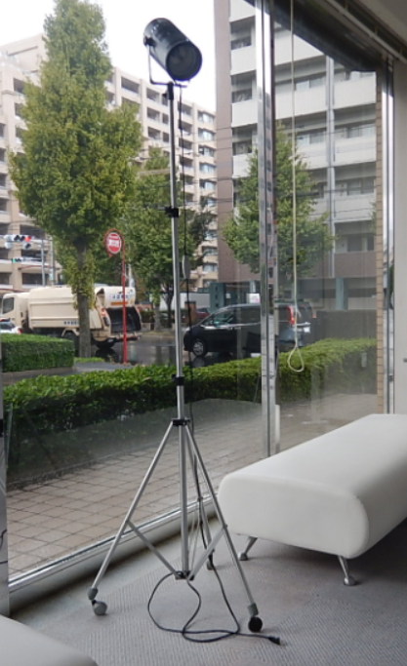
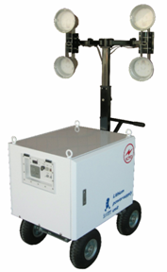
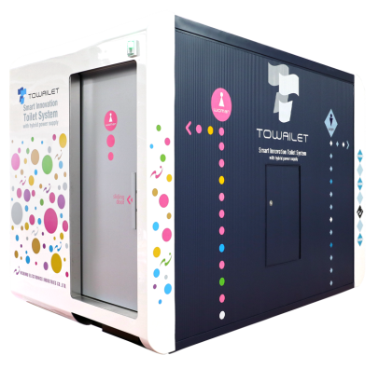
２ 電池監視制御ユニット［つづき］
■高い汎用性と安全性を持つＢＭＣＰＵを用いて、さまざまな製品を開発
照明器具
ポータブルLED照明
ﾘﾁｳﾑｲｵﾝ電池など
＝
ＢＭＣＰＵ
×
×
浄化処理技術
再生可能ｴﾈﾙｷﾞｰ
など
完全自己処理型水洗式トイレ
ﾘﾁｳﾑｲｵﾝ電池など
ＢＭＣＰＵ
×
×
＝
■BMCPUとリチウムイオン電池などを用い新たな製品を創出
ﾘﾁｳﾑｲｵﾝ電池など
？
ＢＭＣＰＵ
×
×
＝
新たな製品
ＢＭＣＰＵ
×
アイディア
Notes:
・次に、このBMCPUを用いて既に開発されている製品についてご紹介いたします。
・BMCPUを搭載したリチウムイオン電池と、照明器具を組み合わせた、電源を備えたポータブルLED照明です。
・BMCPU搭載したリチウムイオン電池と、浄化処理技術、太陽光などの再生可能エネルギーなどを組み合わせた完全自己処理型水洗式トイレです。
・このように、BMCPUを搭載したリチウムイオン電池に、何かのアイディアを組み合わせることで新たな製品の創出が期待できます。

Slide 7
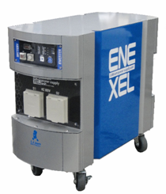
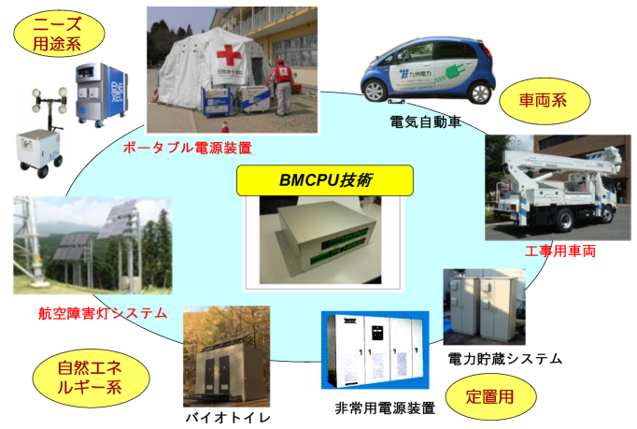
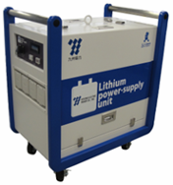
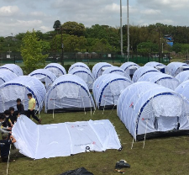
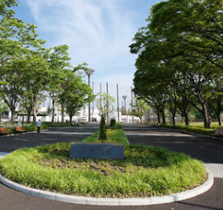
２ 電池監視制御ユニット［つづき］
■BMCPU技術を用いた製品の活用シーン
ﾎﾟｰﾀﾌﾞﾙ電源装置
【 特 徴 】
・無電源場所での使用
（災害時、作業現場）
・無騒音、無排ｶﾞｽ
・全天候型
【活用事例】
熊本地震(電源)、
博多駅前道路陥没事故
(照明)での使用状況
ﾎﾟｰﾀﾌﾞﾙ電源装置
完全自己処理型水洗式トイレ
【 特 徴 】
・きれい・快適で臭い
がない
・水道設備がいらない
・汲取りがいらない
・電源設備がいらない
【活用シーン】
・災害時での避難場所
・大型イベント会場
・建設現場や大型船舶
・山や公園
完全自己処理型水洗式トイレ
「トワイレ」
Notes:
・本スライドでは、BMCPU技術を用いた製品の活用シーンをご紹介します。
・活用例としては、電気自動車、非常用電源装置、航空障害灯システムなど様々なシーンに活用が期待できます。
・また、先ほど、ご説明しましたがポータブル電源装置や、完全自己処理型水洗式トイレは既に開発さています。
・こちらのポータブル電源装置は、電源のない山間部での作業や騒音が問題となる夜間作業などへの活用を目的とした、リチウムイオン電池を内蔵したものです。
実際に、熊本地震や博多駅前の道路陥没事故の災害復旧においても活用されています。
・こちらの完全自己処理型水洗式トイレ 「トワイレ」は当社のグループ会社であるニシム電子工業が開発したものです。これは、処理能力が高い微生物による
廃棄物処理と太陽光発電、リチウムイオン電池、及びBMCPUとを組み合わせた商用電源不要の自立型電源により、完全自己処理を実現した水洗トイレです。
・活用シーンとしましては、「災害時での避難場所」や「大型イベント会場」などへの設置が考えられます。
・実際に2017年の九州北部豪雨では開発検証機を、また、2018年の西日本豪雨では、開発品トワイレを貸出し、復旧作業の支援活動を行っています。

Slide 8
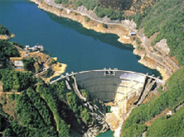
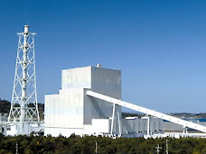
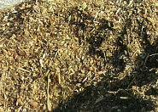
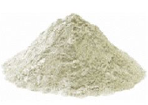
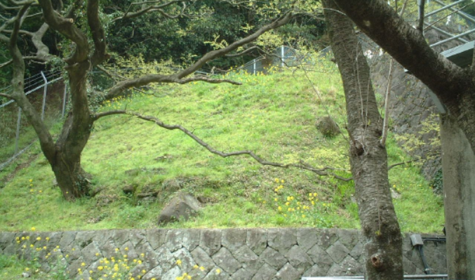
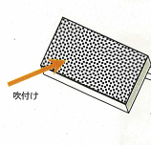
３ 木材チップ及び石炭灰を利用した法面など向けの被覆材料
■防草性、耐久性、施工性並びに美観性を備えた法面など向けの被覆材料
■流木や剪定等の廃材並びに石炭灰の有効利用に貢献
水力発電所
火力発電所
ｾﾒﾝﾄ
＋
＋
水
木材チップ
石炭灰
顔料
雑草の繁茂抑制
法面
被覆材料
吹付け
施工前
Notes:
次に、木材チップ及び石炭灰を利用した法面など向けの被覆材料について説明いたします
・本発明は、水力発電所のダム等に大雨等で漂着する流木の処理や、石炭火力発電所で発生する「石炭灰」の有効利用ができないかという背景から発明
したものです。
・本発明は、法面などに生える雑草の繁茂抑制として有効であり、被覆材料には、水力発電所のダム等に留まる流木等を破砕した木材チップ、石炭火力
発電所から出る石炭灰、固化助剤（こかじょざい）としてのセメント、そして、水、顔料（がんりょう）を使用し、法面などに吹き付けることで、防草性、耐久性、
施工性、美観性を備えたものです。

Slide 9
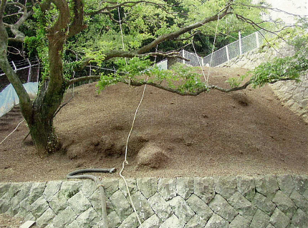
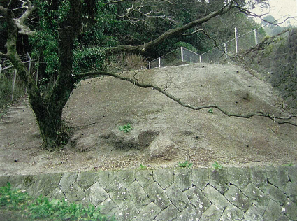

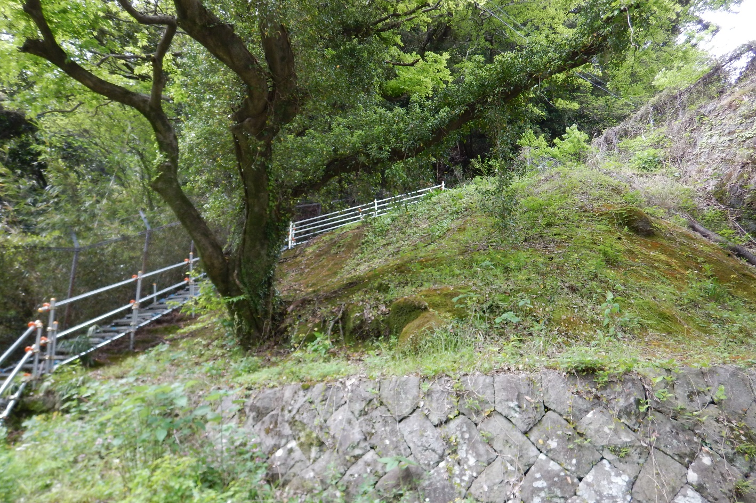
３ 木材チップ及び石炭灰を利用した法面など向けの被覆材量[つづき]
■木質チップ、石炭灰を用いた防草吹付工事例
施行直後(H16年5月)
表面状態
施行後3年経過(H19年2月)
・吹付表面に大きな劣化なし
・コケや若干の雑草の発生は
あるが、吹付表面に自生した
もの。吹付表面の下から
生えたものではない。
施行後13年経過(H29年4月)
有効な防草吹付工法
Notes:
・本スライドは、発明品を用いた防草吹付工事の例ですが、従来のモルタル吹付用の施工機械を使用することが可能です。
・仕上がりの表面は枯れ枝や落ち葉が混じり、粘土の風合いで自然な感じとなっています。
・こちらが、施行後３年経過、１３年経過したものですが、吹付表面には大きな劣化もなく、コケや若干の雑草の発生はありますが、これは吹付表面に
自生したもので、吹付表面の下から生えたものではありません。
・１３年経過しても、このような状態であることから、十分に雑草の繁茂抑制となっていると考えられます。

Slide 10
３ 木材チップ及び石炭灰を利用した法面など向けの被覆材料［つづき］
【被覆材料配合割合】
【木材チップの水分量把握】
40
木材チップ（サンプリング）
根の伸張を
阻害する目安
乾燥
30
水を一定量加えなじませる
４週硬度（ｍｍ）
20
一定圧で押し付け
十分に固化せず指で押すとバラバラになる
10
ＮＯ
余剰水が染み
出てくるか？
含水比を求め
実含水比（X)とする
ＹＥＳ
乾燥
20
40
60
80
100
石炭灰置換率（％）
含水比を求め基準含水比（Xo)とする
△ Ｗ／Ｐが４０％、ｐｖが０．３
■ Ｗ／Ｐが４０％、ｐｖが０．２５
□ Ｗ／Ｐが４０％、ｐｖが０．２
XoーXは？
負
水粉体比【Ｗ/Ｐ】 | 水／粉体（セメント＋石炭灰）の重量比
石炭灰置換率 | 石炭灰／粉体（セメント＋石炭灰）の重量比
練り混ぜ容積比【pv】 | ペースト（セメント＋石炭灰＋水）／木材チップの容積比
正
差分を木材チップの吸収
する水の割合として見込む
差分を木材チップの放出
する水の割合として見込む
【 発明品の特性 】
【吸水性・放水性の判断フロー図】
※ 発明品：ペースト（セメント＋石炭灰＋水）＋木材チップ
特許第4679935号
特許第4515294号
Notes:
・本発明は、十分に固化し、且つ草の伸張（しんちょう）を阻害する目安に達する配合割合を見出したことです。
・一方、木材チップは木の種類や腐食具合などにより、木に含まれる水分量が異なりますので、その水分量を把握しなければ被覆材料の求める性能が得
られません。
・そこで、木材チップについて、使用前の木材チップを乾燥させ、一定量の水を含ませ、一定圧力を加えるなどの処理をすることで、木材チップが吸水性、
放水性のどちらを有しているのか判断する方法を見出したものです。

Slide 11


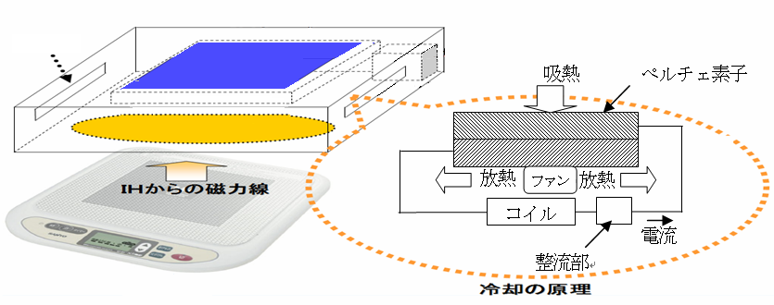
４ ＩＨクッキングヒーターを利用した冷却調理器
■発明品をＩＨクッキングヒーター上に置くと、 ＩＨクッキングヒーターから
発生する磁力線が冷却素子のエネルギー源となることで、ＩＨクッキング
ヒーターで冷却調理が可能
冷却調理
加熱調理
発明品を敷くと
IHクッキングヒーター
IHクッキングヒーター
発明品
整流部
排熱孔
冷却部
コイル
ＩＨクッキングヒーター
（市販品）
ペルチェ素子
【 冷却調理器の使用例 】
【 冷却の原理 】
特許第5100754号
特許第5030971号
Notes:
次にＩＨｸｯｷﾝｸﾞﾋｰﾀｰを利用した冷却調理器についてご説明いたします。
・本発明品をＩＨクッキングヒーター上に置くと、 ＩＨから発生する磁力線が冷却素子のエネルギー源となることで、ＩＨ上で冷却調理が可能となる調理器です。
・本発明品は、ペルチェ素子（半導体の一種）が電流を流すことで吸熱及び放熱する性質を利用するもので、ペルチェ素子、コイル及び整流部の閉回路を作り、
コイル部分にＩＨクッキングヒーターから発生する磁力線をあてることで、ペルチェ素子部に電流が流れ、冷却部に置いたものから吸熱、即ち冷却することができます。
吸熱側と反対側は熱を持つため、ファン等で放熱します。

Slide 12
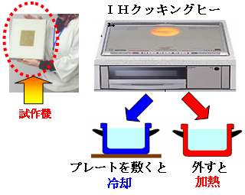
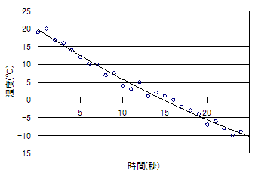
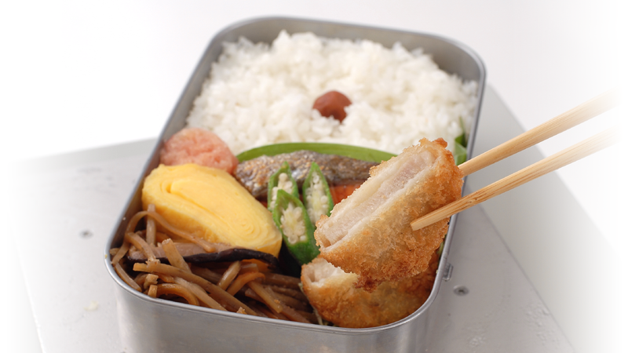
４ ＩＨクッキングヒーターを利用した冷却調理器 ［つづき］
■性能及び活用例
乗せる
出力 3kW
試作機
・出力 1kWの卓上式IHに乗せ、約20秒で-5℃
・出力 3kW(一般的な)IHに乗せ、約6秒で-5℃
≪ 活用例：お弁当の冷却 ≫
実験回数 N=10
冷却調理器
※詰めながら冷ますと腐りにくくなり、
自然に冷ますより、朝のお弁当つくり時間が短縮
【 性能評価（IH出力 1kW使用時）】
Notes:
・本スライドは、当所で試作したもので冷却能力を測定したものです。
・試作機の性能は、出力 １ｋＷの卓上式ＩＨでは、約２０秒で－５℃、出力 ３ｋＷ（一般的な）ＩＨでは、約６秒で－５℃に達しました。
・活用例の一つとして、お弁当は冷まして詰めると腐りにくくなりますので、お弁当箱を発明品上におくことで、自然に冷ますより、時間短縮が可能となります。

Slide 13
５ 火傷の恐れが少ないアイロン（本体が発熱しない）
■アイロン内の電磁コイル（小型ＩＨ）で発生する磁束により、アイロンと接し
ているアイロン台が発熱するアイロン
■アイロンでアイロン台の表面温度を監視し、アイロン台表面が設定温度以上に
なった場合やアイロンの電源切りに連動して、アイロン台裏のファンで冷却
【 アイロンの構成図 】
特許第4886605号
Notes:
次に、火傷の恐れが少ないアイロン（本体が発熱しない）についてご説明いたします。
・本発明品は、アイロン本体に内蔵した電磁コイル（小型ＩＨ）で発生する磁束により、アイロンと接しているアイロン台表面のステンレスが発熱するアイロンです。
・また、本発明のアイロンは、アイロン台の表面温度を監視し、アイロン台表面が設定温度以上になった場合や、アイロンの電源切りに連動して、アイロン台裏の
ファンで冷却することで、火傷や発火の危険を防ぎます。

Slide 14
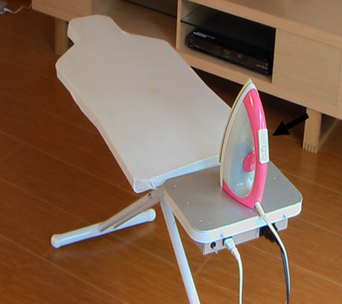
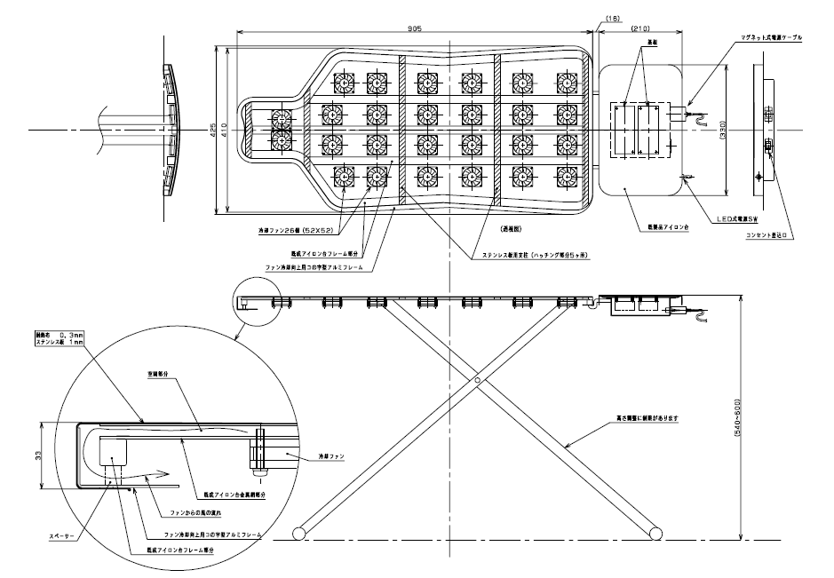
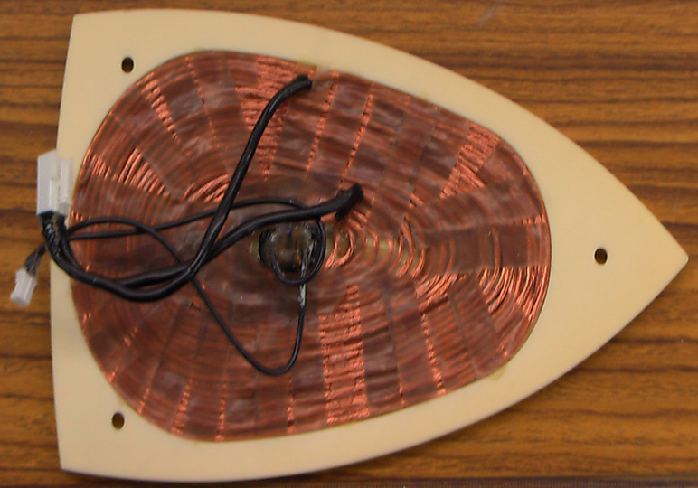
５ 火傷の恐れが少ないアイロン（本体が発熱しない）［つづき］
■アイロン本体及びアイロン台の構造
冷却ファン
ステンレス板
【 ＩＨアイロン試作機 】
冷却ファン
ヒートシンク
セラミック板
【 ＩＨアイロン台構造図 】
コイル
【 ＩＨアイロン底板 】
Notes:
・本スライドは当社総合研究所で試作したもので、試作品の写真、ＩＨアイロン底板(そこいた)のコイルの写真、及びＩＨアイロン台の構造図です。
・アイロン底板(そこいた)のコイルで発生する磁束により、接触面に渦電流が発生し、そのジュール熱により発熱いたします。台 表面が設定温度以上になると、
台 裏面の冷却ファンで冷却します。

Slide 15


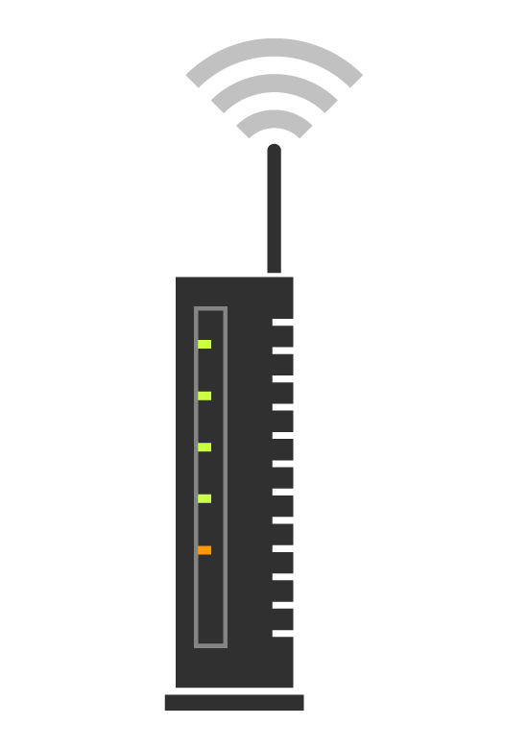
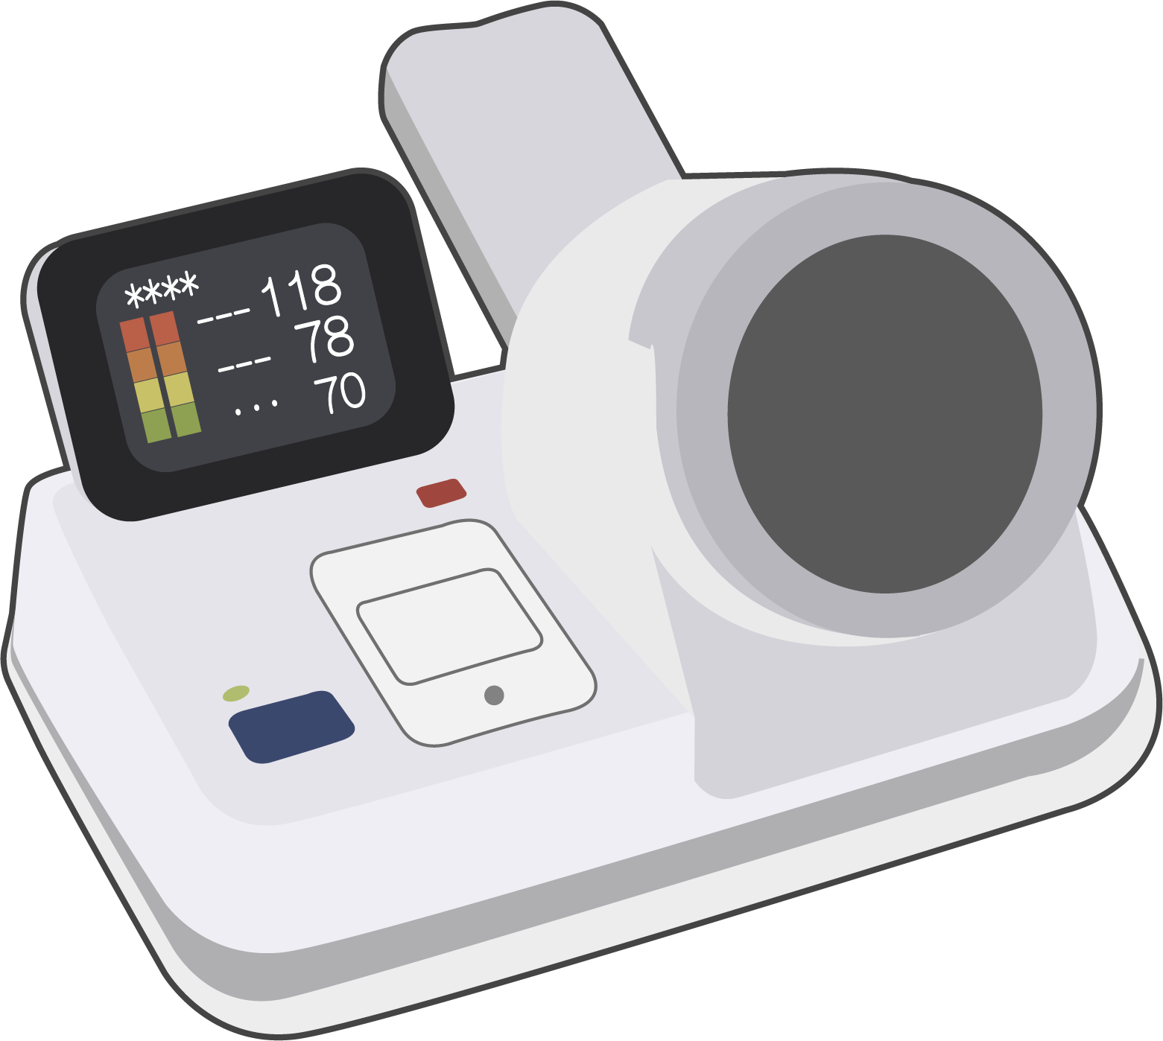
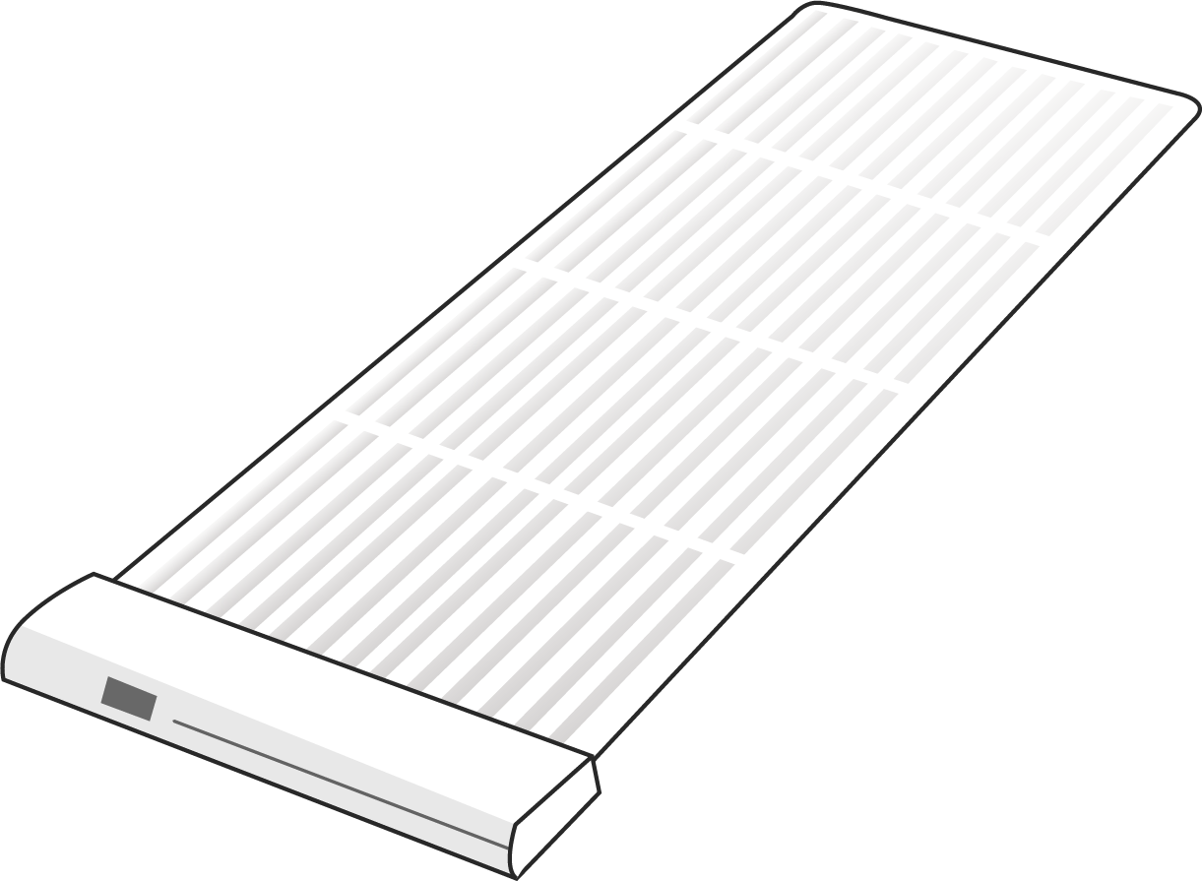
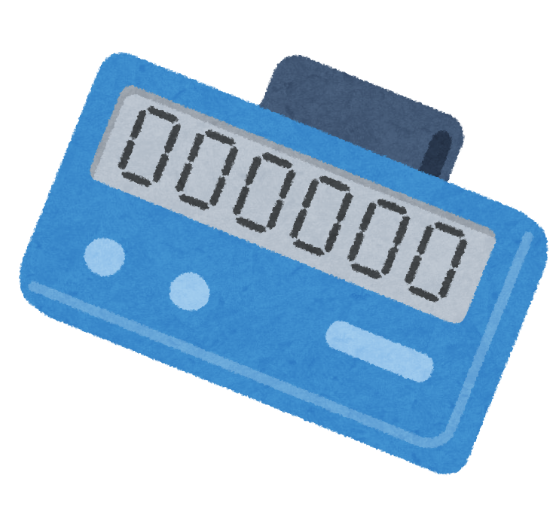
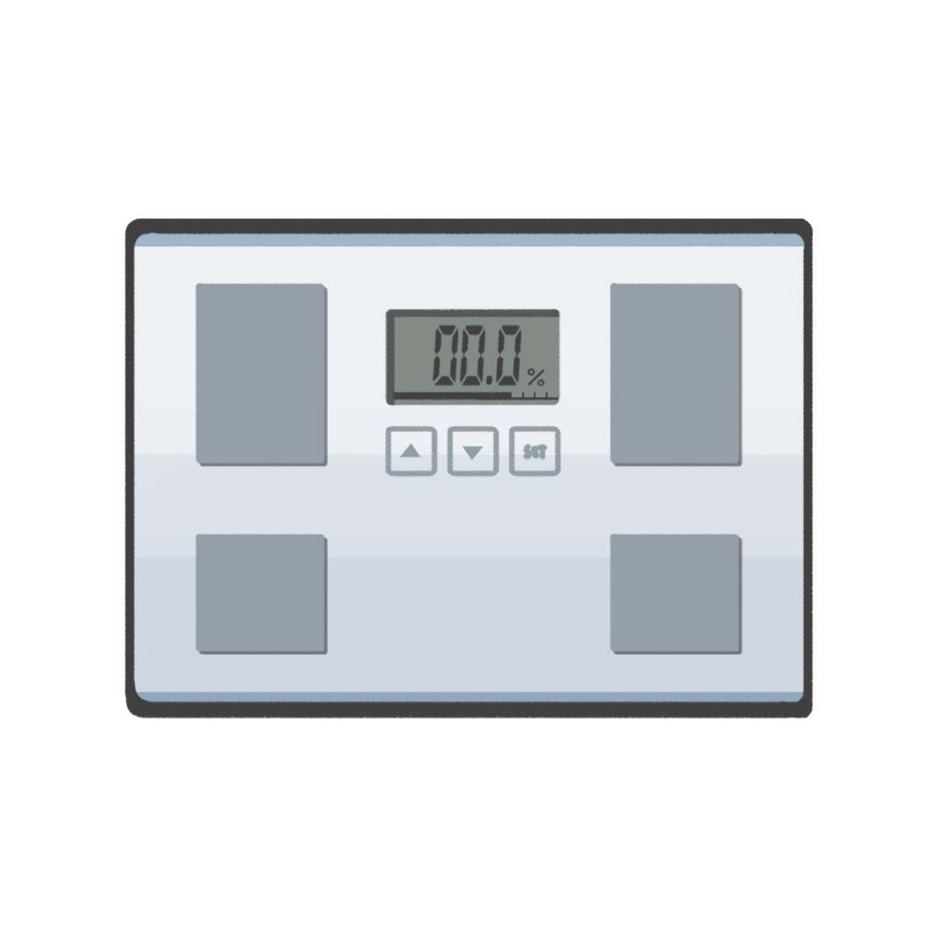
６ 居住者の健康状態を推定する方法
■スマートメーターから提供される家庭での電気使用量を監視することにより、
居住者の健康状態を推定する方法
健康支援システム概念図
データセンター
データ分析
分析結果
データ蓄積
病院等
データ収集
無線
ルーター
分析結果
人感センサー
ホームサーバ
スマート・メーター
（電力量計）
無線
血圧計
歩数計
特許第5633069号
睡眠計
体組成計
特許第6146811号
Notes:
最後に紹介するのは、居住者の健康状態を推定する方法です。
・本発明は、通信ネットワークシステムを活用し、利用者宅の３０分単位の電気使用量と、自宅に設置した人感センサー、各種バイタルセンサーから得られる
利用者の活動量、血圧、脈拍、体重、脂肪率、体温を組み合わせて分析することによって、利用者の健康状態を推測できる方法です。
・利用者宅の電気使用量の変化を３０分毎などの間隔で監視し、その変化パターンに対してパターンマッチング等の処理を行うことにより、利用者の健康状態を
推定するものです。

Slide 16
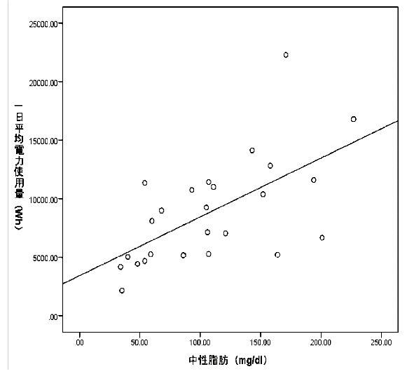
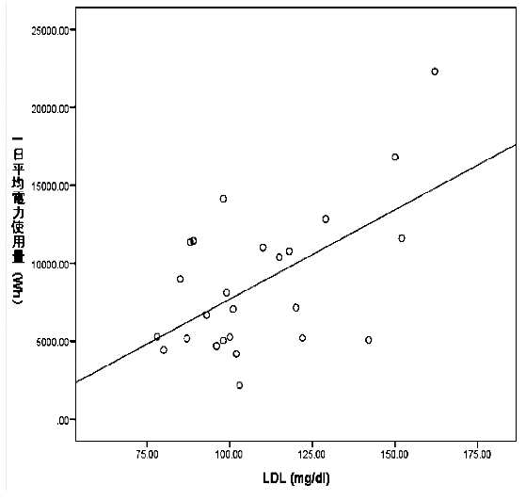
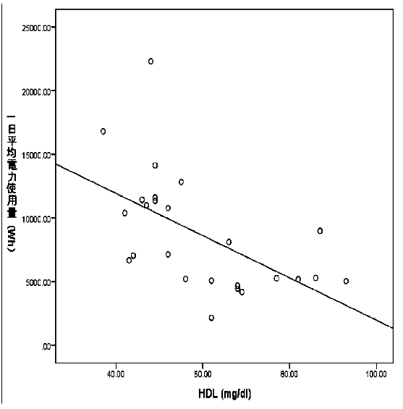
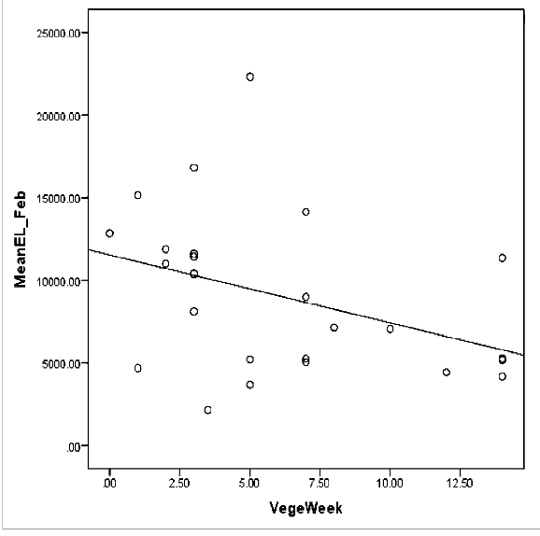
６ 居住者の健康状態を推定する方法[つづき]
■スマートメーターから提供される家庭での電気使用量の平均値と健康状態に関連
性があることを見出した。
■特に、電気使用量の変化と、血中の「中性脂肪」、「ＬＤＬ（悪玉コレステロー
ル）」、「ＨＤＬ（善玉コレステロール）」、「野菜の摂取量」に関連性が高い。
一日の平均電気使用量（ ）
【中性脂肪】
一日の平均電気使用量（ ）
【ＬＤＬ】
Wh
Wh
中性脂肪（mg/dl）
ＬＤＬ（mg/dl）
一日の平均電気使用量（ ）
【ＨＤＬ】
一日の平均電気使用量（ ）
【野菜摂取量】
Wh
Wh
ＨＤＬ（mg/dl）
週平均の野菜摂取量
Notes:
・本例は、電気使用量の変化パターンではなく、電気使用量の平均値を利用して居住者の健康状態を容易に推定することが可能な推定方法です。
・具体的には、電気使用量の平均値と健康状態との関連性は、本発明によって初めて見出されたものであり、特に、電気使用量の変化と、血中の
中性脂肪、LDL（悪玉コレステロール）、HDL（善玉コレステロール）、及び野菜の摂取量には関連性があることが分かりました。
以上で、弊社からの説明は終わりですが、今回紹介させて頂いた技術が一つでも、本日参加頂きました皆さまのビジネスのヒントになれば幸いです。
本日はご清聴ありがとうございました。

